Slide 1
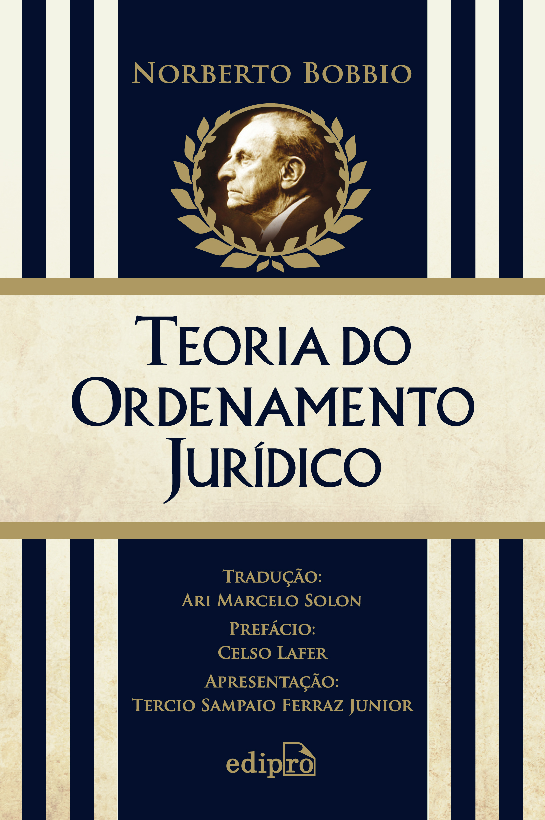

Slide 2
TEORIA DO ORDENAMENTO
CAP 1: DA NORMA AO ORDENAMENTO JURÍDICO (itens 4.1 O conceito de ordenamento jurídico. 4.2 Ordenamento jurídico e pluralidade de normas):
→ Definição inicial de ordenamento: “ordenamento jurídico (...) é um conjunto de normas”.
OBS condição: que existam mais de uma norma.
classificação das normas:
normas de conduta (normas que regulam a conduta dos indivíduos);
normas de estrutura ou de competência (estabelecem os procedimentos por meio dos quais emanam normas de conduta válidas)
- Conclusão: apesar de impossível um ordenamento com uma só norma de conduta, é possível um ordenamento com uma só norma de competência.

Slide 3
TEORIA DO ORDENAMENTO
Problemas específicos do ordenamento jurídico:
a) problema da hierarquia das normas – verificar se as normas do ordenamento constituem uma unidade;
b) problema das antinomias jurídicas – verificar se o ordenamento constitui um sistema (coerência do ordenamento);
c) problema das lacunas do direito – verificar se o ordenamento é completo;
d) problema do reenvio de um ordenamento a outro – verificar as relações entre os diversos ordenamentos existentes.

Slide 4
TEORIA DO ORDENAMENTO
CAP 2: A UNIDADE DO ORDENAMENTO JURÍDICO (itens 4.3 A unidade do ordenamento jurídico. 4.3.1 Fontes do direito. 4.3.2 A construção gradual do ordenamento. 4.3.3 Os limites materiais e formais do poder normativo. 4.3.4 A norma fundamental).
→ Fontes do direito: são aqueles fatos e aqueles atos dos quais o ordenamento jurídico faz depender a produção de normas jurídicas.
- Classificação dos ordenamentos jurídicos:
a) simples (derivam de uma única fonte de direito);
b) complexos (derivam de variadas fontes – fonte direta e fontes indiretas*).
* as fontes indiretas subdividem-se em:
i) fontes reconhecidas (recepção de normas já prontas);
ii) fontes delegadas (delegação de poder de produzir normas).

Slide 5
TEORIA DO ORDENAMENTO
- As normas de um ordenamento complexo se dividem em:
a) normas de conduta: normas que regulam o comportamento das pessoas (imperativos de primeira instância - comandos de fazer ou de não fazer);
b) normas de estrutura: normas que regulam a produção de outras normas (imperativos de segunda instância – são comandos de comandar).

Slide 6
TEORIA DO ORDENAMENTO
→ Construção escalonada ou gradual do ordenamento (H. Kelsen):
- Em um ordenamento complexo, há normas inferiores e normas superiores, agrupadas em uma estrutura hierárquica, representada pela figura da pirâmide.
- “subindo das normas inferiores até aquelas que se encontram mais acima, chega-se enfim a uma norma suprema, que não depende de nenhuma outra norma superior, e sobre a qual repousa a unidade do ordenamento. Essa norma suprema é a norma fundamental” – grifos nossos.

Slide 7
TEORIA DO ORDENAMENTO
Limites materiais e formais do poder normativo:
limites materiais: dizem respeito ao conteúdo da norma que o órgão inferior está autorizado a editar;
limites formais: dizem respeito ao modo ou procedimento pelo qual a norma inferior deve ser editada.

Slide 8
TEORIA DO ORDENAMENTO
Norma fundamental:
Toda norma jurídica pressupõe um poder jurídico capaz de produzir normas de forma legítima. Assim, deve-se pressupor uma norma que autoriza o poder maior (Poder Constituinte) a produzir normas: esta é a norma fundamental (limite além do qual “seria inútil prosseguir”).
a norma fundamental é, ao mesmo tempo:
a) fundamento da unidade: para que um conjunto de normas seja considerado um ordenamento é necessário suas normas derivem de uma única norma posta no topo do sistema (norma fundamental);
b) fundamento de validade: para que uma norma seja considerada válida, ela deve ser editada por uma autoridade que detenha legitimamente o poder de produzir normas jurídicas; essa autoridade é conferida por uma norma superior também legítima, a qual é produzida por uma autoridade superior e, assim por diante, até atingirmos uma norma para além da qual não existe outra norma (norma fundamental).

Slide 9
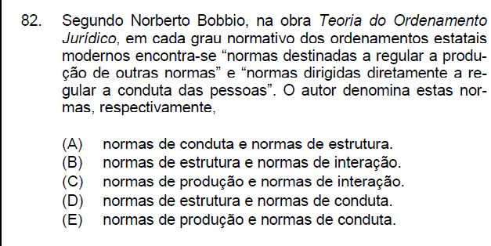
TEORIA DO ORDENAMENTO
QUESTÃO (1ª fase) - VI CONCURSO (2013):

Slide 10
TEORIA DO ORDENAMENTO
CAP 3: A COERÊNCIA DO ORDENAMENTO JURÍDICO (itens 4.4 O problema da coerência do ordenamento jurídico. 4.4.1 O ordenamento como sistema. 4.4.2 As antinomias. 4.4.3 Os critérios para a solução das antinomias. 4.4.4 O conflito dos critérios para a solução das antinomias):
O ordenamento jurídico como sistema:
- 3 significados do termo “sistema”:
i) sistema dedutivo: normas derivadas de alguns princípios gerais (direito natural);
ii) sistema indutivo: organização da matéria, partindo do conteúdo das normas singulares com o objetivo de construir conceitos sempre mais gerais (zoologia sistemática);
iii) sistema como ordem que exclui a incompatibilidade das suas partes singulares: as normas de um ordenamento devem ser compatíveis e, caso surjam normas incompatíveis, uma delas ou ambas devem ser excluídas. (Bobbio emprega a palavra sistema nessa acepção).

Slide 11
TEORIA DO ORDENAMENTO
As antinomias:
- normas incompatíveis são aquelas que não podem ser ambas verdadeiras, a situação das normas incompatíveis recebe o nome de antinomia.
- para que uma antinomia se verifique, de fato, são necessárias duas condições:
i) as duas normas devem pertencer ao mesmo ordenamento;
ii) as duas normas devem ter o mesmo âmbito de validade (temporal; espacial; pessoal; e material).
- Definição de antinomia jurídica: “aquela situação que se verifica entre duas normas incompatíveis, pertencentes ao mesmo ordenamento e com o mesmo âmbito de validade”.

Slide 12
TEORIA DO ORDENAMENTO
Os critérios para a solução das antinomias:
- Antinomias distinguem-se em: i) solúveis ou aparentes (os critérios de solução se aplicam); e b) insolúveis ou reais (os critérios não se aplicam; ou podem ser aplicados, ao mesmo tempo, mais de um critério).
- Critérios fundamentais de solução das antinomias (aparentes):
i) critério cronológico: entre duas normas incompatíveis, prevalece a norma posterior (lex posterior derogat priori);
ii) critério hierárquico: entre duas normas incompatíveis, prevalece a norma hierarquicamente superior (lex superior derogat inferior);
iii) critério da especificidade: entre duas normas incompatíveis, uma geral e uma especial, prevalece a segunda (lex specialis derogat generali).
- nos casos de conflito entre duas normas incompatíveis em que nenhum dos três critérios seja aplicável, o jurista tem três possibilidades: i) eliminar uma das normas (interpretação ab-rogante); ii) eliminar ambas as normas em conflito (dupla interpretação ab-rogante); iii) eliminar a incompatibilidade (interpretação corretiva).

Slide 13
TEORIA DO ORDENAMENTO
Conflito dos critérios para a solução das antinomias:
- Antinomia de segundo grau: o conflito entre os critérios para a solução da antinomia entre as normas.
- os conflitos entre os critérios podem ser:
a) entre o critério hierárquico e o cronológico: prevalece o critério hierárquico;
b) entre o critério de especialidade e o cronológico: prevalece o critério de especialidade;
c) entre o critério hierárquico e o de especialidade: não há resposta para este caso.

Slide 14
TEORIA DO ORDENAMENTO
Conclusão:
Regra de coerência: “num ordenamento jurídico não devem existir antinomias” (pois geram insegurança jurídica).
- Todavia, essa regra de coerência não é condição de validade do ordenamento, pois há casos em que a solução da antinomia não é possível: “duas normas incompatíveis do mesmo nível [hierárquico] e contemporâneas são ambas válidas. Não podem ser, ao mesmo tempo, ambas eficazes, no sentido de que a aplicação de uma ao caso concreto exclui a aplicação da outra; mas são ambas válidas, no sentido de que, apesar de seu conflito, ambas continuam a existir no sistema, e não há remédio para sua eliminação (além da ab-rogação legislativa)”.

Slide 15
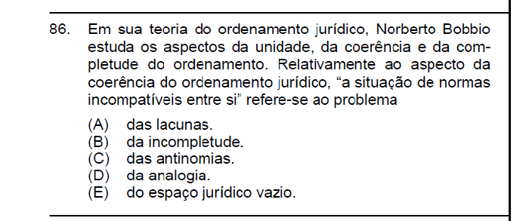
TEORIA DO ORDENAMENTO
Questão (1ª fase) - IV Concurso (2010):

Slide 16
TEORIA DO ORDENAMENTO
CAP 4: A COMPLETUDE DO ORDENAMENTO JURÍDICO (itens 4.5 A completude do ordenamento jurídico. 4.5.1 O dogma da completude e o problema das lacunas do ordenamento. 4.5.2 O espaço jurídico vazio. 4.5.3 A norma geral exclusiva. 4.5.4 Tipos de lacunas. 4.5.5 As lacunas ideológicas. 4.5.6 Os métodos de integração do ordenamento. 4.5.7 A analogia. 4.5.8 Os princípios gerais do direito.):
→ O dogma da completude e o problema das lacunas do ordenamento:
- Completude é a propriedade pela qual um ordenamento jurídico tem uma norma para regular qualquer caso, ou seja, a ausência de lacunas.
- Lacuna é a situação em que o sistema não oferece a possibilidade de resolver determinados casos nem de determinado modo nem de modo oposto.
A completude será uma necessidade dos ordenamentos em que valerem duas regras:
O juiz é obrigado a julgar todos os casos que se lhe apresentem;
O juiz é obrigado a julgá-los com base em uma norma pertencente ao sistema.
- A crítica contra a completude: à medida que a codificação envelhecia, descortinavam-se suas insuficiências.

Slide 17
TEORIA DO ORDENAMENTO
O espaço jurídico vazio:
- Karl Bergbohm: “até onde o direito chega com as suas normas, não existem lacunas; onde não chega, há o espaço jurídico vazio, e, portanto, não lacuna do direito, mas atividade indiferente ao direito” .
Bobbio critica essa teoria:
A teoria identifica falsamente como jurídico só o que é obrigatório, excluindo indevidamente a esfera do permitido das modalidades jurídicas;
Liberdade não protegida implica na licitude de alguém utilizar a força para impedir essa liberdade, o que, além de ser incompatível com a moderna noção de Estado como detentor do monopólio do uso legítimo da força, equivale a dizer que o direito protege o uso da força por terceiros nessa situação, tornando-a, portanto, relevante para o direito.

Slide 18
TEORIA DO ORDENAMENTO
A norma geral exclusiva: (Zitelmann e Donati)
Segundo a teoria da norma geral exclusiva, o direito nunca falta: “todos os comportamentos não compreendidos na norma particular são regulados por uma norma geral exclusiva, que dizer, pela regra que exclui (por isso é exclusiva) todos os comportamentos (por isso geral) que não fazem parte daquele previsto pela norma particular”.
Bobbio aponta o ponto fraco desta teoria: a norma geral inclusiva , ou seja, a norma segundo a qual, em caso de lacuna, o juiz deve recorrer às normas que regulam casos similares ou matérias análogas.
Os ordenamentos, em geral, não dizem quando utilizar um ou outro critério, assim, diante de um caso não regulado, existem duas soluções, ambas possíveis, cabendo ao intérprete decidir qual das duas aplicar. Esta hipótese configura, para Bobbio, uma lacuna do ordenamento.
Assim, Bobbio redefine lacuna, sustentando que “a lacuna se verifica não pela falta de uma norma expressa para a regulamentação de determinado caso, mas pela falta de um critério para a escolhas de qual das duas regras gerais, a exclusiva e a inclusiva, deva ser aplicada”.
Bobbio, então, conclui que “o fato de a solução não ser mais óbvia, ou seja, de não se poder extrair do sistema uma solução, nem a solução oposta, revela a lacuna, isto é, revela a incompletude do ordenamento jurídico” – grifo nosso.

Slide 19
TEORIA DO ORDENAMENTO
Espécies de lacunas:
Lacunas próprias: lacuna do sistema;
Lacunas impróprias: derivam da comparação do sistema real com o ideal.
Com relação aos motivos:
Lacunas objetivas: são independentes da vontade do legislador (ligadas ao envelhecimento das leis);
Lacunas subjetivas: são aquelas que dependem de algum motivo imputável ao legislador, subdividem-se em: b.1) involuntárias: dependem de alguma distração do legislador;
b.2) voluntárias: aquelas em que o próprio legislador deixa de propósito, confiando na interpretação, caso a caso, do juiz (não se trata propriamente de uma lacuna);
Lacuna praeter legem: aquela em que as regras expressas são demasiadamente específicas, não abrangendo todos os casos possíveis;
lacuna intra legem: aquela em que as normas são demasiadamente genéricas, revelando vazios no interior dos dispositivos dados, cabendo ao intérprete preenche-las.

Slide 20
TEORIA DO ORDENAMENTO
Os métodos de integração do ordenamento (Heterointegração e autointegração):
Heterointegração: a integração ocorre mediante:
a.1) recurso a ordenamentos diversos: direito natural, ordenamentos positivos anteriores no tempo, reenvio a ordenamentos vigentes contemporâneos;
a.2) recurso a fontes diversas da dominante (lei): costumes, jurisprudência e doutrina.
Autointegração:
b.1) analogia;
b.2) princípios gerais do direito.

Slide 21
TEORIA DO ORDENAMENTO
Analogia (analogia legis):
- “aquele procedimento pelo qual se atribui a um caso não regulado a mesma disciplina de um caso regulado de maneira similar” – é a norma geral inclusiva supracitada.
- o raciocínio por analogia exige que a semelhança entre os casos seja relevante, isto é, é necessário remontar os dois casos a uma qualidade comum a ambos que seja a razão suficiente pela qual foram atribuídas ao caso regulado aquelas e não outras consequências.
Princípios gerais do direito (analogia juris):
Procedimento pelo qual se extrai uma nova regra para um caso imprevisto não a partir de uma regra que se refira a um caso singular, mas a partir de todo o sistema ou de parte dele.
Bobbio diferencia os princípios gerais em expressos e não expressos, e sustenta que o recurso aos princípios gerais do direito refere-se apenas aos princípios implícitos, pois, no caso dos expressos, não se pode falar de lacuna, haja vista existir uma norma (o princípio expresso) para regular o caso.

Slide 22
TEORIA DO ORDENAMENTO
QUESTÃO: V CONCURSO (2012)

Slide 23
TEORIA DO ORDENAMENTO
CAP 5: AS RELAÇÕES ENTRE OS ORDENAMENTOS JURÍDICOS (item 4.6 A pluralidade dos ordenamentos e os tipos de relações entre os ordenamentos):
Pluralidade dos ordenamentos:
- Monismo jurídico: existe um só ordenamento jurídico universal – ex: direito natural;
- Pluralismo jurídico: a) historicista: afirma a existência de diversos ordenamentos particulares, de acordo com a nação de que emana, possuindo, deste modo, um caráter estatista (um direito de cada Estado-nação); b) institucional: existem muitos e variados tipos de ordenamentos jurídicos, havendo ordenamento jurídico onde houver um grupo social organizado.
- Bobbio, ao fim, afirma: “o universalismo como tendência nunca morreu, e nestes últimos anos, sobretudo depois da Guerra Mundial e da criação da Organização das Nações Unidas, está mais vivo do que nunca. O universalismo jurídico ressurge hoje não mais como crença num eterno direito natural, mas como vontade de construir um direito positivo único (...)”.

Slide 24
TEORIA DO ORDENAMENTO
Vários tipos de relação entre ordenamentos:
- quanto ao grau de validade:
a) relações de coordenação: aquelas que têm lugar entre Estados soberanos (regime de autolimitação recíproca);
b) relações de subordinação: entre o ordenamento estatal e os ordenamentos sociais (associações, sindicatos, partidos, igrejas etc.), os quais têm estatutos próprios, cuja validade deriva do reconhecimento do Estado.
- quanto à extensão dos âmbitos de validade:
i) exclusão total: (ex: dois ordenamentos de Estados diferentes);
ii) inclusão total: (ex: a validade espacial do ordenamento de um Estado-membro em relação ao ordenamento do Estado federal);
iii) exclusão parcial e inclusão parcial: dois ordenamentos têm uma parte em comum e uma parte não comum (ex: direito e moral).

Slide 25
TEORIA DO ORDENAMENTO
- quanto à validade que um ordenamento atribui às regras de outros:
a) indiferença: situação em que um ordenamento considera lícito aquilo que num outro é obrigatório – ex: dívidas de jogo, são obrigatórias para a moral e meramente lícitas para o ordenamento jurídico;
b) recusa: situação em que um ordenamento considera proibido aquilo que num outro é obrigatório – ex: relação do Estado com “associações de malandros”;
c) absorção: situação em que um ordenamento considera obrigatório ou proibido aquilo que num outro é também obrigatório ou proibido; assume duas formas: c.1) reenvio (reenvio formal): um ordenamento deixa de regular dada matéria e acolhe a regulamentação estabelecida por ordenamento; c.2) recepção (reenvio material): um ordenamento incorpora no próprio sistema a disciplina normativa de uma dada matéria assim como foi estabelecida num outro ordenamento.

Slide 26
TEORIA DO ORDENAMENTO
Relações entre os ordenamentos estatais ou entre um ordenamento estatal e um originário:
a) dois ordenamentos têm em comum o âmbito espacial e o material, mas não o temporal: é o caso de dois ordenamentos estatais que se sucedem no tempo no mesmo território;
b) dois ordenamentos têm em comum o âmbito temporal e o material, mas não o espacial: é o caso de dois ordenamentos estatais contemporâneos, que vigem ao mesmo tempo e regulam, grosso modo, as mesmas matérias, mas em dois territórios diferentes;
c) dois ordenamentos têm em comum o âmbito temporal e o espacial, mas não o material: é o caso do relacionamento entre um ordenamento estatal e o ordenamento da igreja (Estado e Igreja estendem sua jurisdição no mesmo território e ao mesmo tempo, mas as matérias reguladas por um por outro são diferentes).

